Slide 1
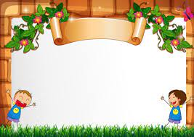
MĨ THUẬT 6:
CHỦ ĐỀ : VẬT LIỆU HỮU ÍCH
Tiết 30: BÀI 1:
SẢN PHẨM TỪ VẬT LIỆU ĐÃ QUA SỬ DỤNG (Tiết 2)

Slide 2

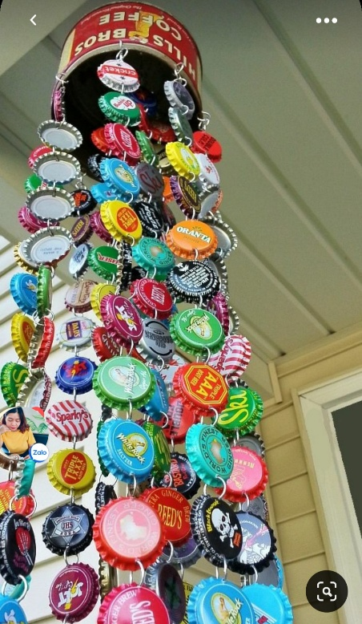
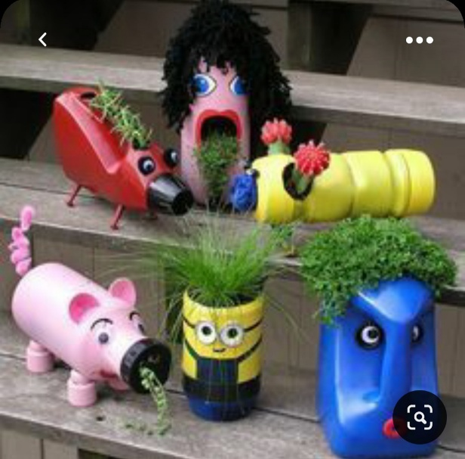
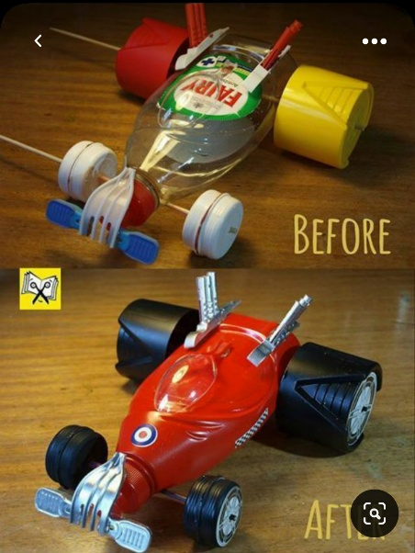
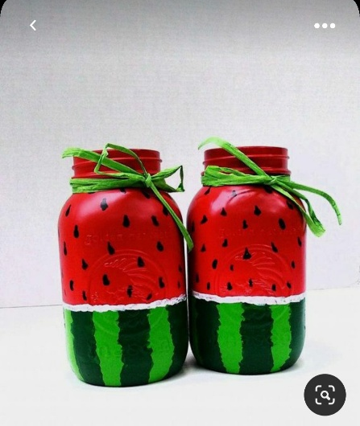
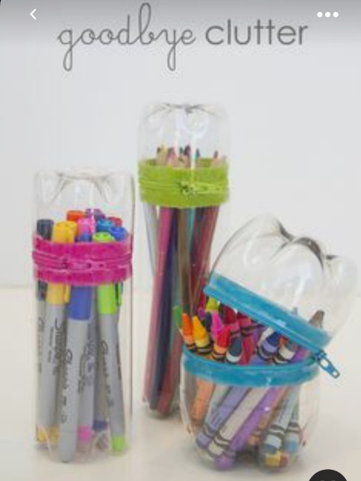
IV. Trưng bày sản phẩm và chia sẻ

Slide 3

IV. Trưng bày sản phẩm và chia sẻ
- Nêu cảm nhận về sản phẩm mà em yêu thích
- Nêu cảm nhận về cách tạo hình và trang trí sản phẩm
- Các vật liệu được tái sử dụng như thế nào?
- Nêu giá trị sử dụng của sản phẩm

Slide 4

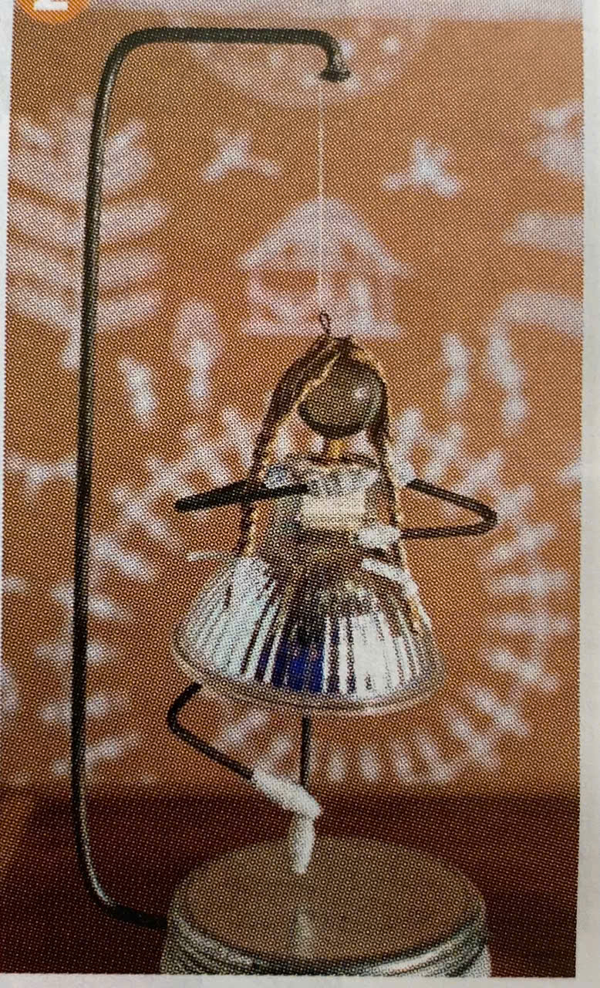
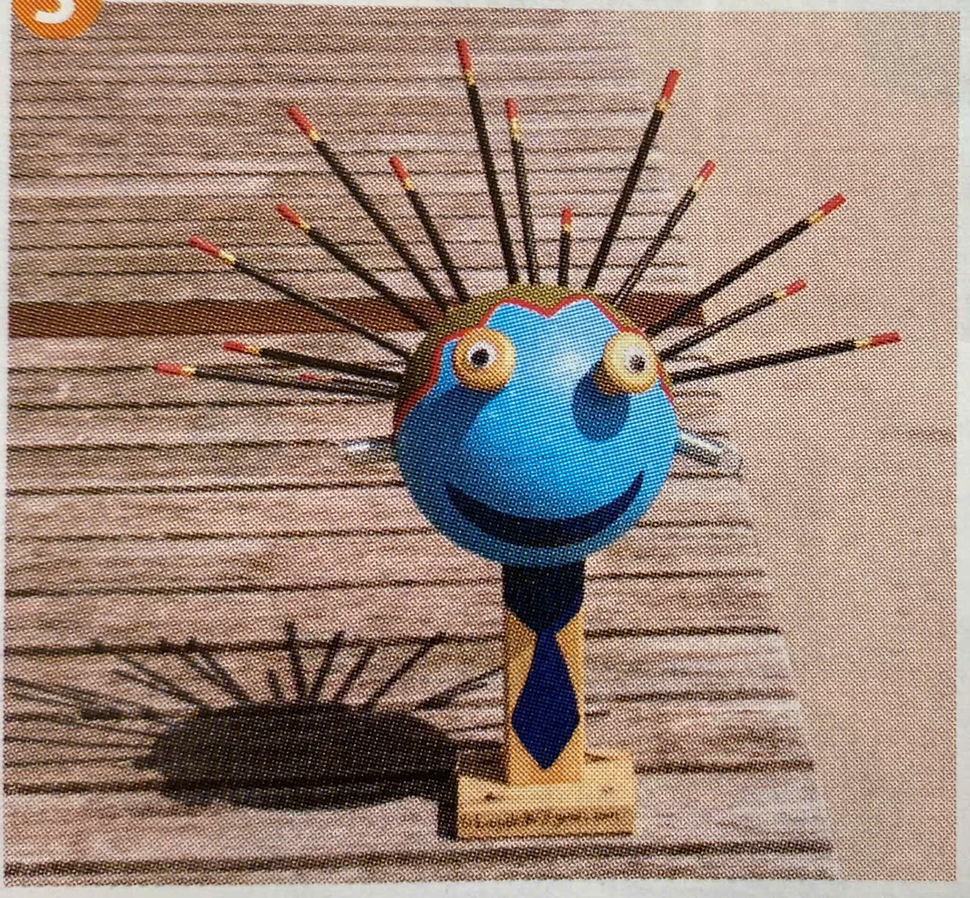
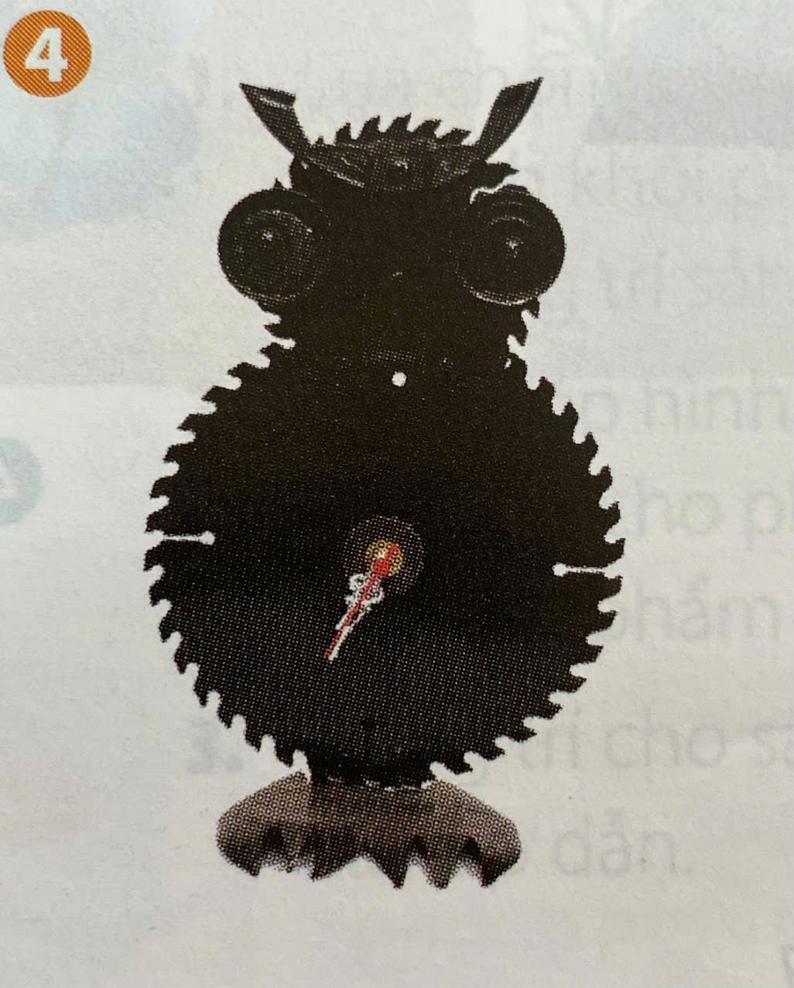
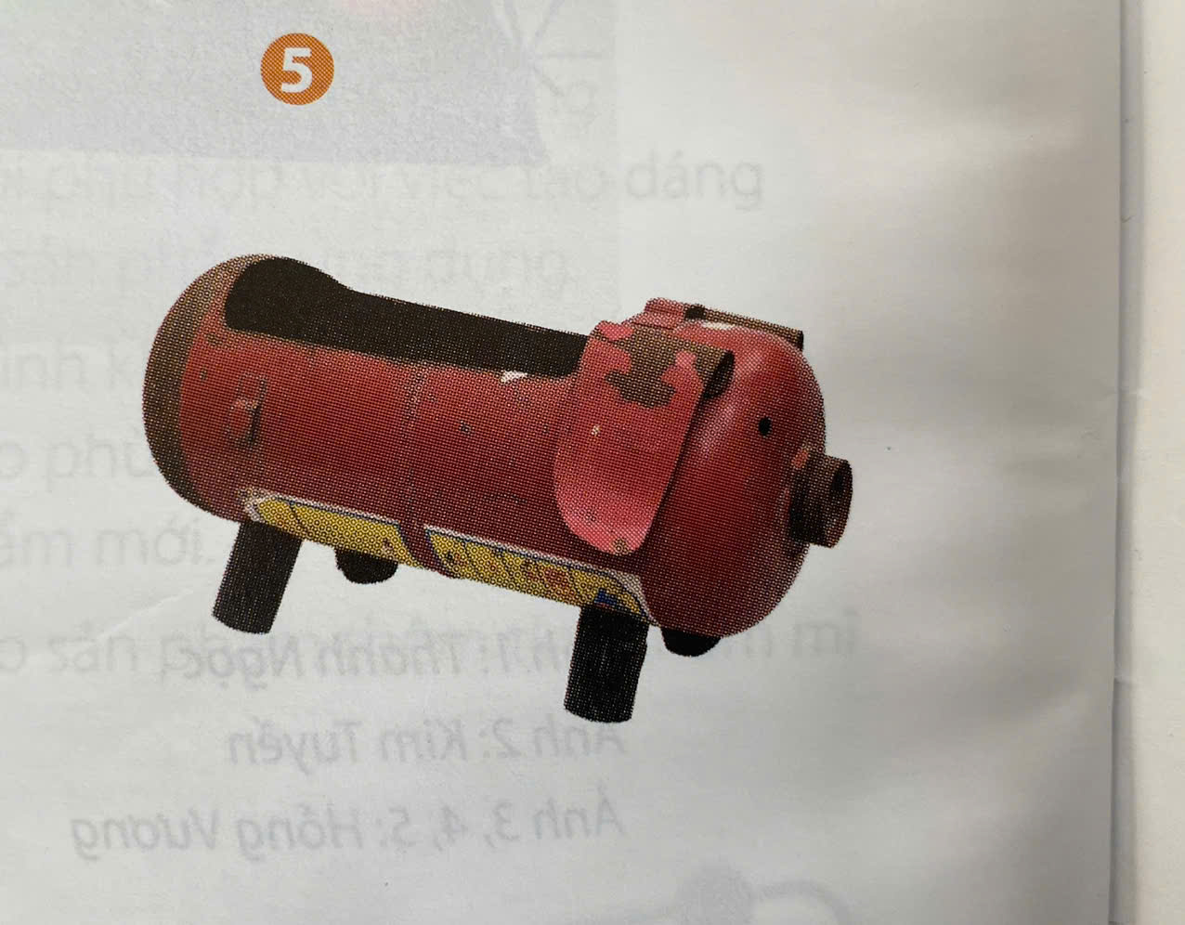
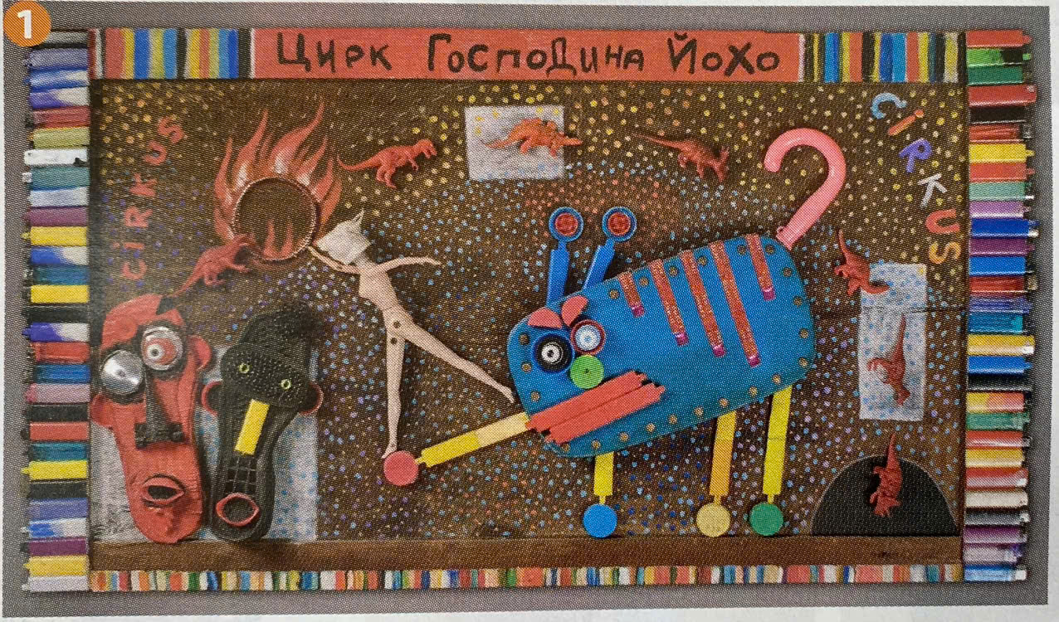
V. Tìm hiểu sản phẩm điêu khắc từ vật liệu đã qua sử dụng
- Kể tên các sản phẩm được tạo hình?
- Các vật liệu được sử dụng trong tác phẩm?

Slide 5

V. Tìm hiểu sản phẩm điêu khắc từ vật liệu đã qua sử dụng
Hình dáng và màu sắc của vật liệu đã qua sử dụng gợi cho ta nhiều ý tưởng sangs tạo độc đáo và ngộ nghĩnh
Các em có thể sáng tạo theo cách của các em dực theo hình dáng của vật liệu sẵn có

